Slide 1


Solar cell sun Tracker

Slide 2
ที่มาของโครงงาน/หลักการและเหตุผล
เนื่องจากแสงแดดไม่สามารถอยู่ในตำแหน่งเดิมได้ตลอดเวลาจึงจำเป็นต้องหาทางให้โซล่าเซลรับแสงแดดได้เต็มที่
เพื่อสามารถเก็บเกี่ยวพลังงานแสงอาทิตย์ให้ได้มากที่สุดใน 1 วัน
ระบบจะทำการหันไปยังจุดที่มีแสงแดดเพื่อรับพลังงาน
ระบบจะหมุนจากหน้าไปหลัง

Slide 3
อุปกรณ์และซอฟต์แวร์ที่ใช้ในการพัฒนา
Arduino UNO
Servos (Tower Pro MG996R)
Photo resistor
Resistor 10k ohm
2.5 to 5v boost converter – USB Adbated
Solar cel

Slide 4
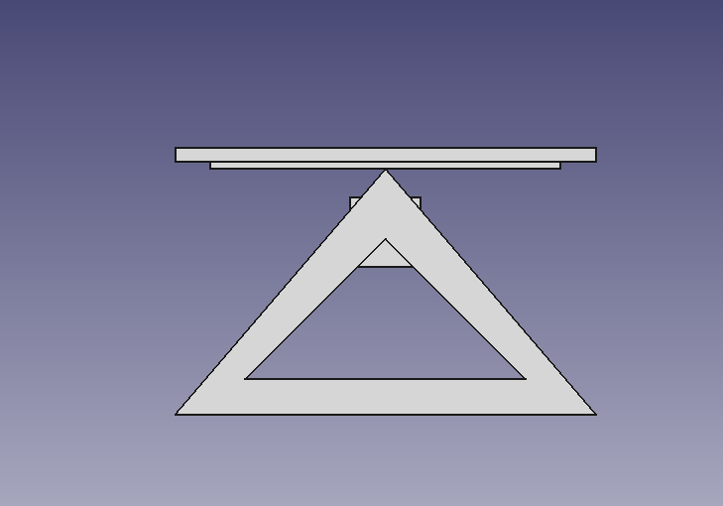
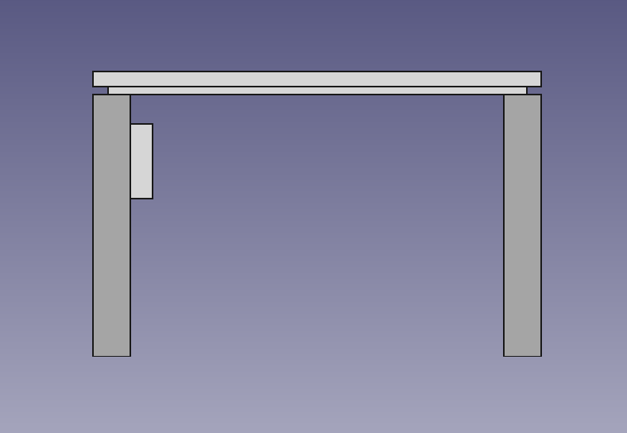
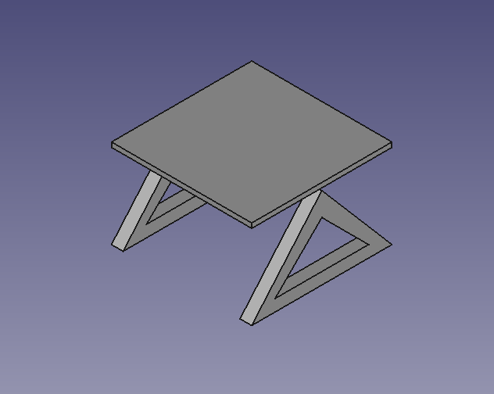
การออกแบบภาพรวม

Slide 5
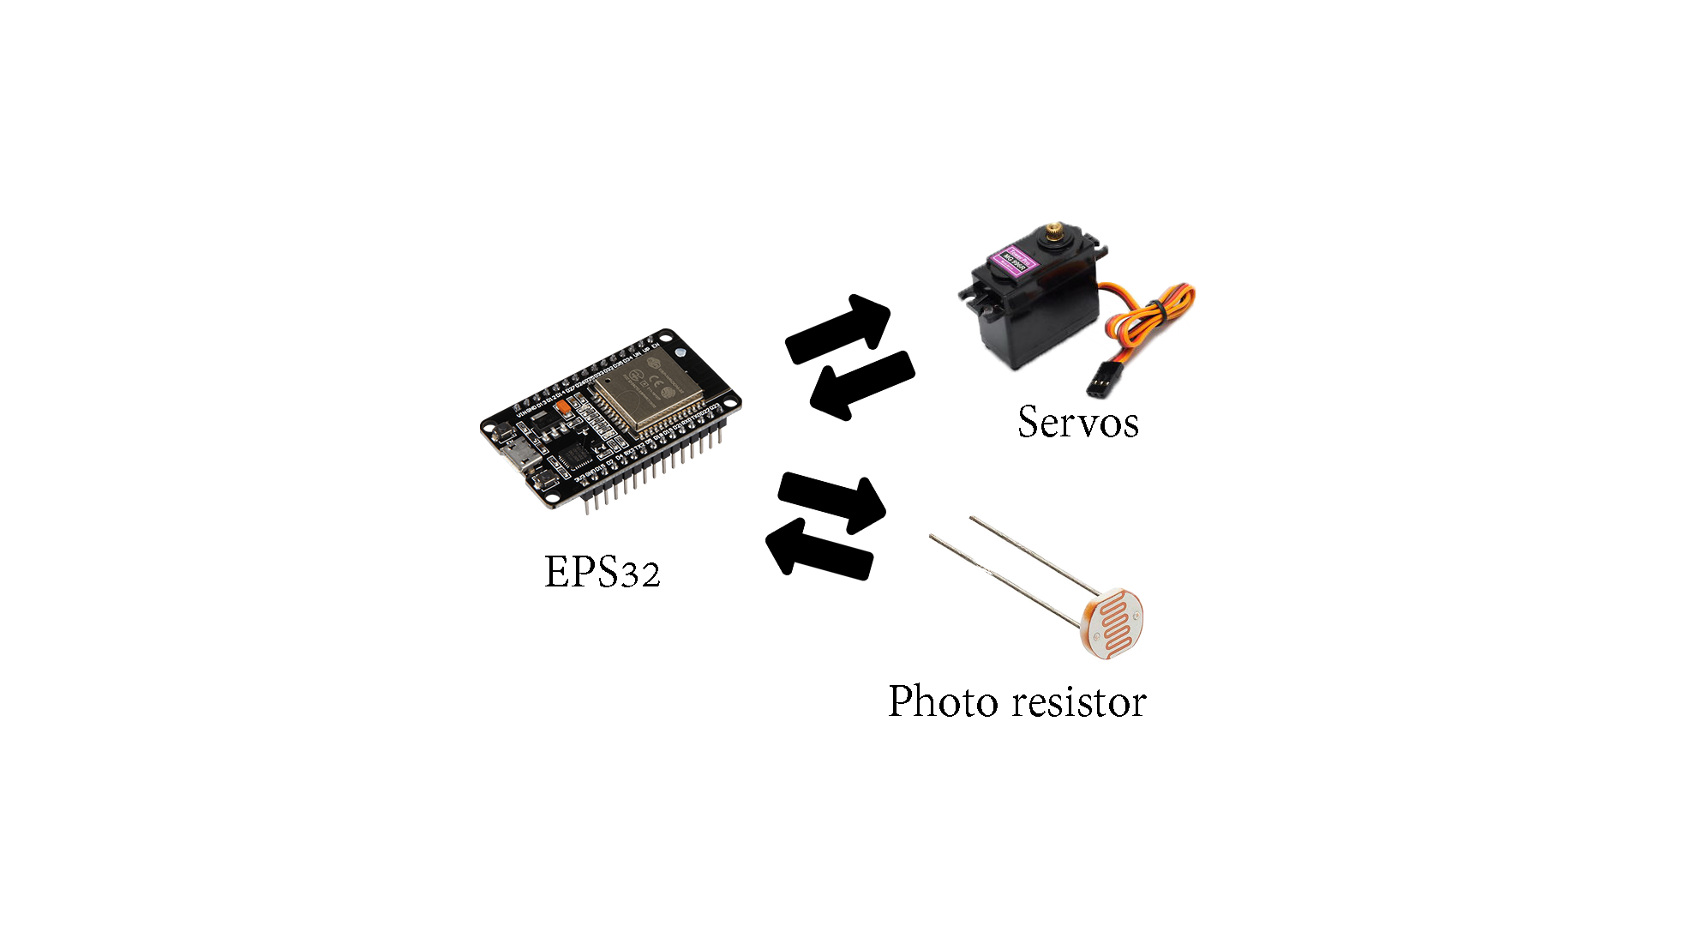
Diagram

Slide 6
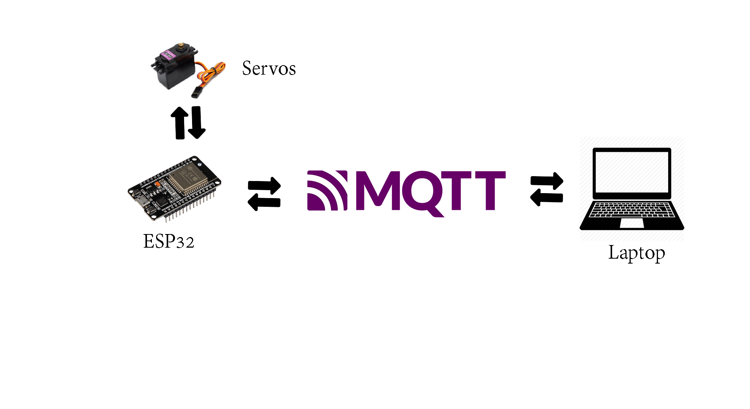
Diagram

Slide 7
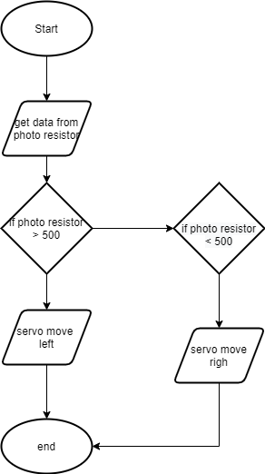
Flowchart

Slide 8

Thank You!

